Slide 1
Claude Hook으로 Slack 모바일 알림

Slide 2
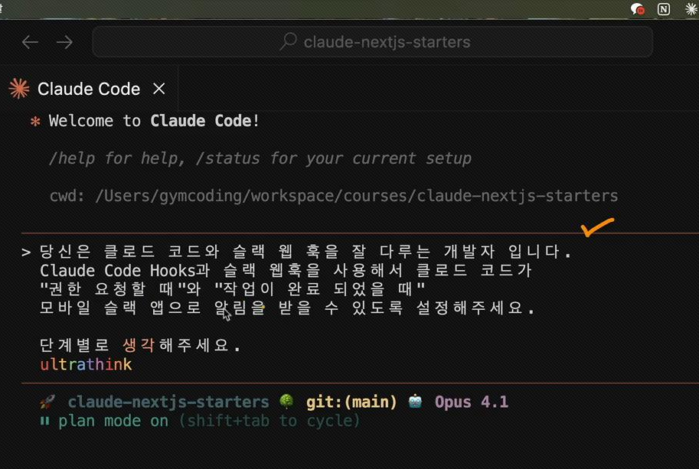
클로드코드 훅 – 슬랙 웹 훅 알림 요청 프롬프트

Slide 3
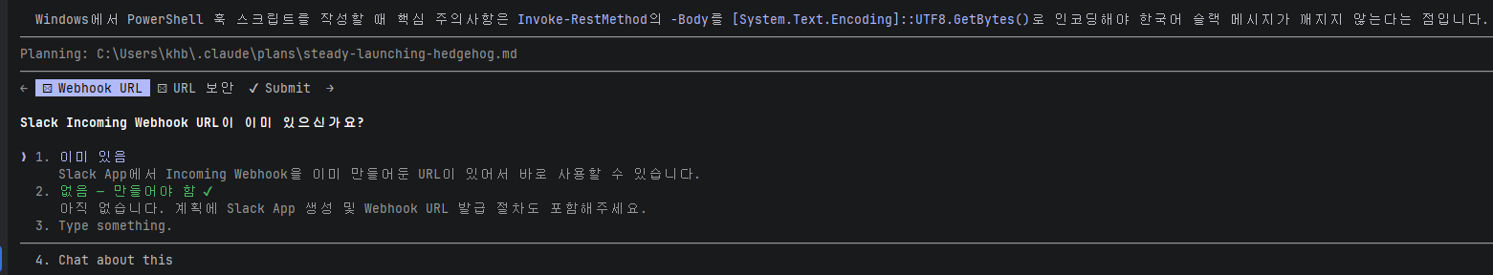
클로드 훅 질의에 답하기
Claude hook과 Slack Web Hook을 연동하기 위한 정보를 요청.
Slack Incomming Webhook URL 존재 여부 → Slack 관련 Webhook Url을 생성하지 않음.(선택)
URL 보안 → Slack WebHook URL 을 환경변수로 관리 (선택)
※ 상황에 따라 맞는 설정을 선택.

Slide 4
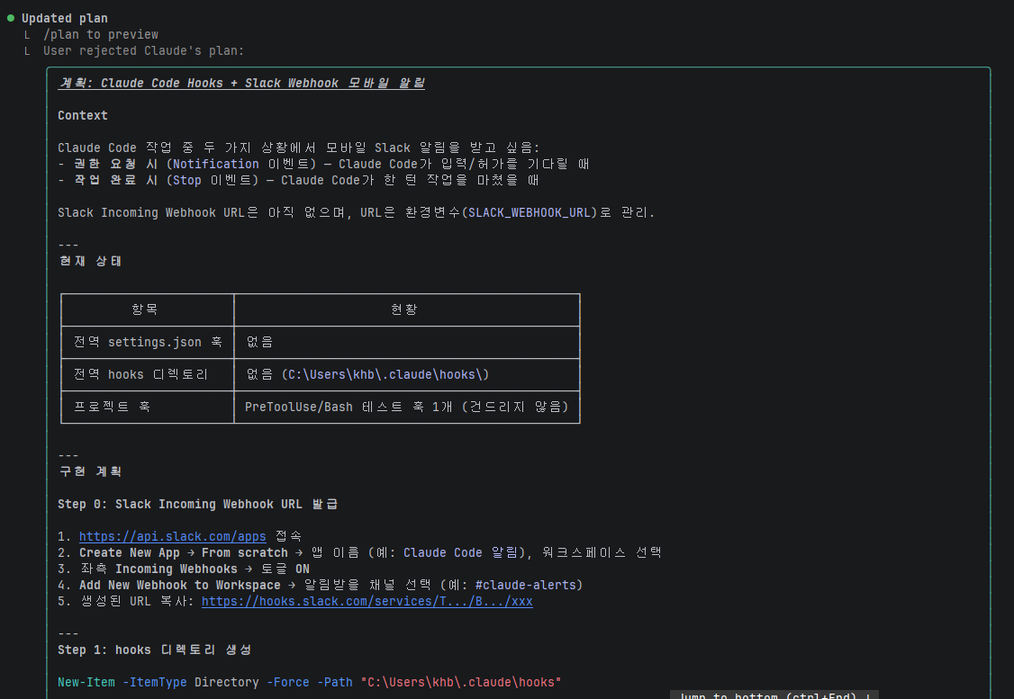
계획 확인 및 수락.
계획 모드로 요청한 Claude hook – Slack Web Hook 연동 코드 생성 절차를 확인.
2. 문제 없을 시 생성 요청.

Slide 5

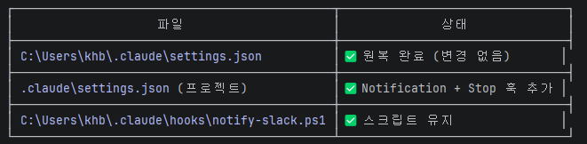

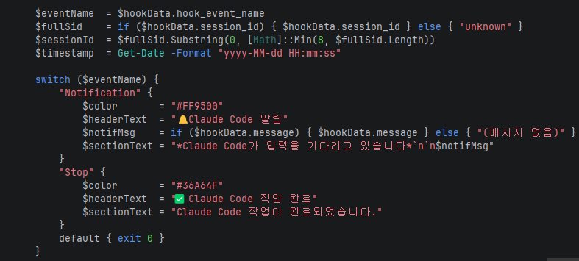
계획 뜯어보기-1
경로를 보니 요청 잘못됨 Project Scope로 변경해달라고 Prompt 요청
→ Command 를 통한 Slack Hook에 메시지 전달 PS 프로그램
작성

Slide 6

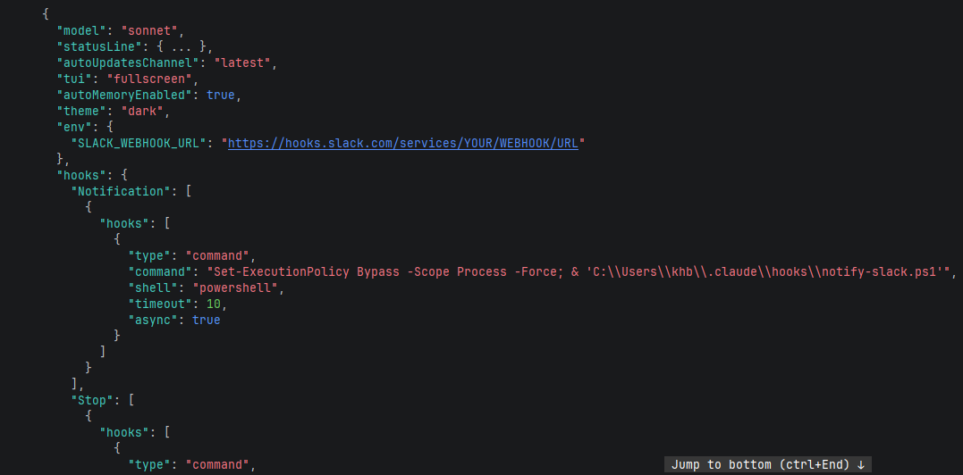
계획 뜯어보기-2
→ Project Scope로 변경했음.
.cluade/settings.json 에 Hook 정보와 Slack Hook URL 정보추가

Slide 7
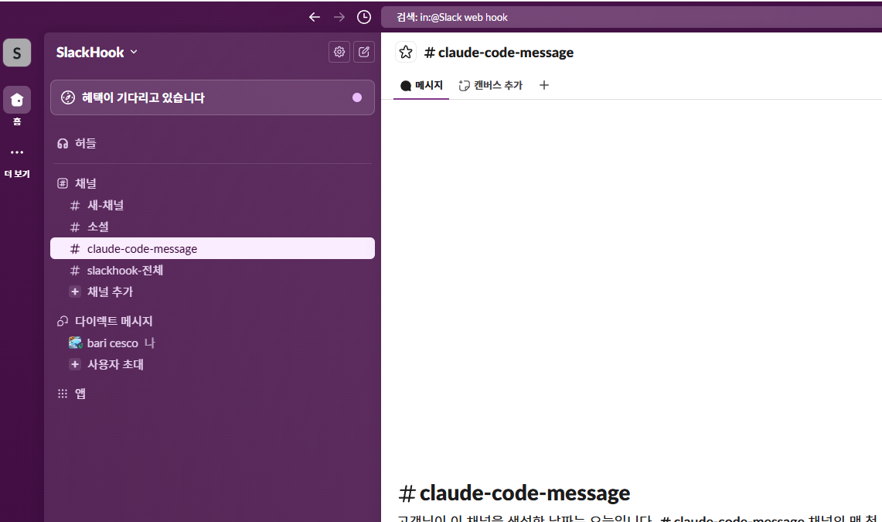
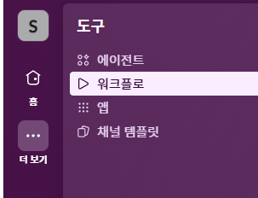

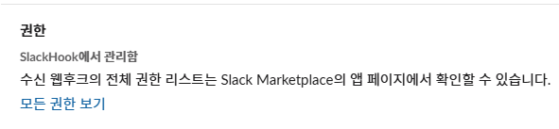
Slack Hook URL 발급-1
Slack 가입
Slack WorkSpace 생성.
채널 추가 → claude-code-message 채널 생성
더 보기(…) → 도구
5. 앱 선택
6. incoming-webhook 설치
7. 모든 권한 보기 클릭

Slide 8
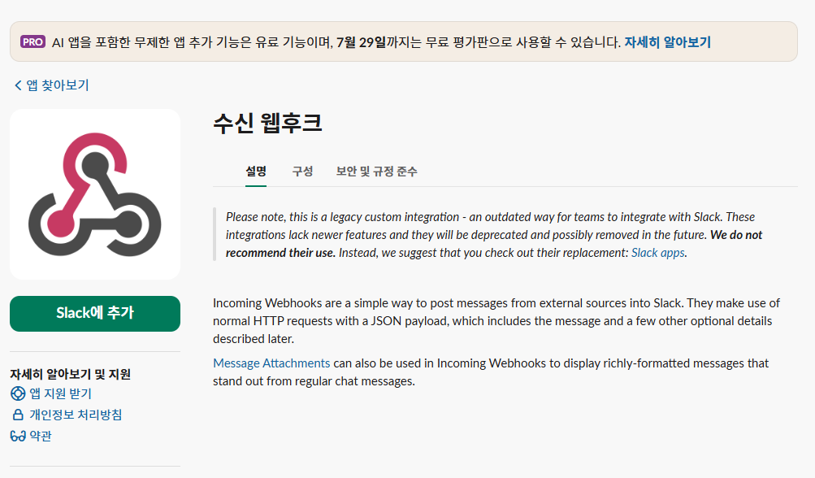
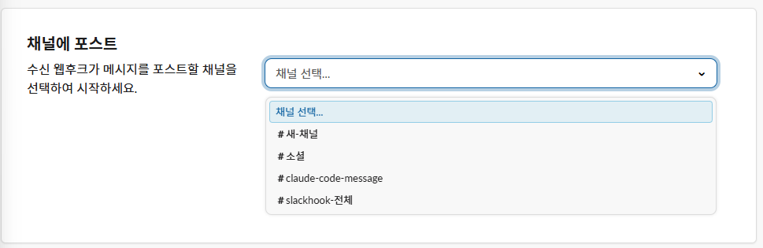
Slack Hook URL 발급-2
8. Slack에 추가 버튼 클릭
9. 채널 선택

Slide 9
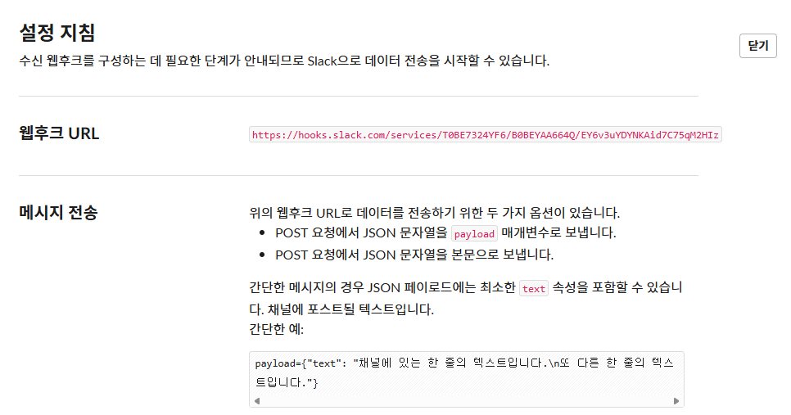
Slack Hook URL 발급 -3
웹 후크 URL 확인 및 해당 URL settings.json에 설정

Slide 10
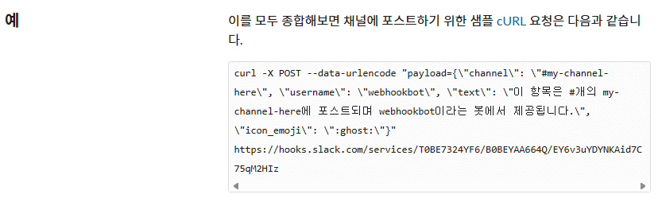
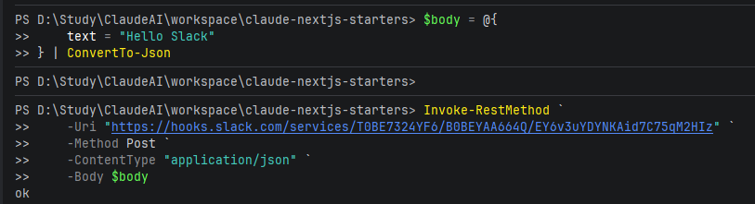
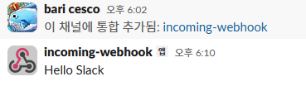
Slack Hook Web URL 테스트
터미널에서 해당 curl 명령어 실행 #my-channel은 생성한 채널명으로 변경.
Power Shell Curl 명령 수행.

Slide 11
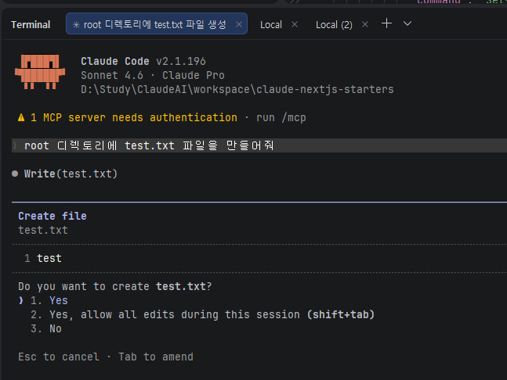
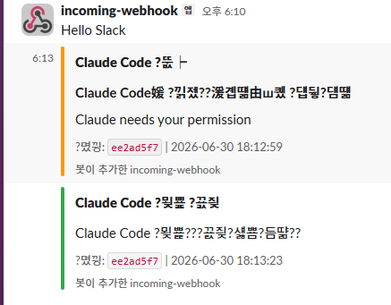
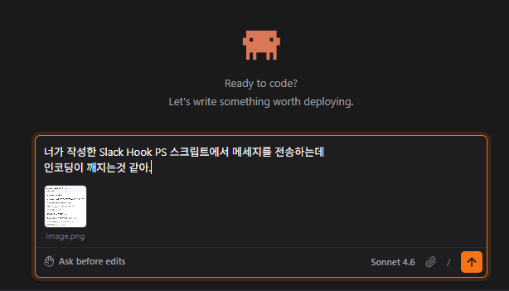
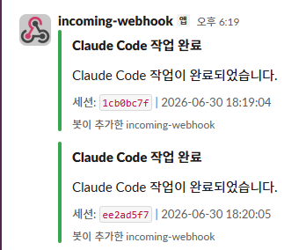
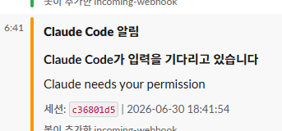
Slack Hook 테스트
파일 생성 요청 -> Claude Hook (권한 확인[알림] ) 동작 ->
파일 생성 -> Claude Hook(작업완료[스탑]) 동작

